Slide 1

Gestion de la Innovacion con Tecnologias.4.0
TECNICATURA SUPERIOR EN
Innovación con Tecnologías 4.0
Material complementario evidencia nro 2

Slide 2
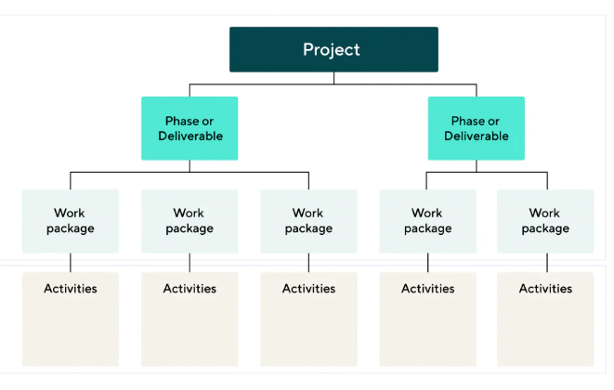
Formato (miro,assana, ms visio mural)
ENTREGABLES
PAQUETEA DE TRABAJO
ACTIVIDADES

Slide 3
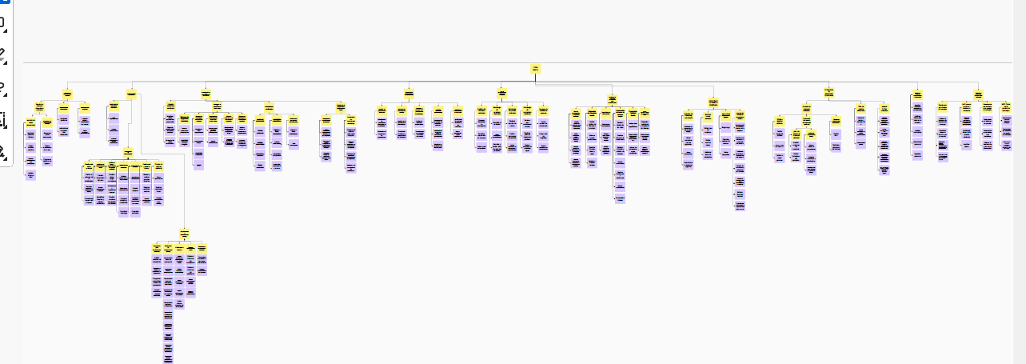
Construyamos el WBS del proyecto Nexus - Work Breakdown Structure (WBS) - Project Manager (Kinetic) • Nexus (mural.co)

Slide 4
MODELO DE WBS : DISEÑO DE UNA LÍNEA NATURAL DE CUIDADO DE LA PIEL 1. Fase 1: Investigación y Análisis 1.1 Estudio de Mercado 1.1.1 Análisis de la competencia 1.1.2 Identificación del público objetivo 1.1.3 Investigación de tendencias en productos naturales 1.1.4 Recolección de datos sobre preferencias del consumidor 1.2 Desarrollo de la Fórmula 1.2.1 Investigación de ingredientes naturales 1.2.2 Selección de ingredientes 1.2.3 Pruebas de estabilidad y eficacia 1.2.4 Ajustes y optimización de la fórmula 1.3 Regulaciones y Certificaciones 1.3.1 Identificación de regulaciones locales e internacionales 1.3.2 Registro del producto en las entidades regulatorias 1.3.3 Obtención de certificaciones ecológicas y de calidad

Slide 5
MODELO DE WBS : DISEÑO DE UNA LINEA NATURAL DE CUIDADO DE LA PIEL
1. Fase 1: Investigación y Análisis
1.1 Estudio de Mercado
1.1.1 Análisis de la Competencia
1.1.1.1 Identificación de principales competidores
1.1.1.2 Análisis de productos competidores (precios, ingredientes, posicionamiento)
1.1.1.3 Revisión de estrategias de marketing de la competencia
1.1.1.4 Identificación de fortalezas y debilidades de la competencia
1.1.2 Identificación del Público Objetivo
1.1.2.1 Segmentación demográfica (edad, género, ingresos, etc.)
1.1.2.2 Segmentación psicográfica (estilo de vida, valores, intereses)
1.1.2.3 Análisis de comportamiento de compra (frecuencia, canal preferido, motivaciones)
1.1.2.4 Identificación de necesidades no satisfechas del consumidor
1.1.3 Investigación de Tendencias en Productos Naturales
1.1.3.1 Revisión de tendencias actuales en cosmética natural
1.1.3.2 Análisis de la demanda de productos naturales en el mercado
1.1.3.3 Identificación de ingredientes naturales populares
1.1.3.4 Exploración de innovaciones recientes en productos naturales

Slide 6
MODELO DE WBS : DISEÑO DE UNA LINEA NATURAL DE CUIDADO DE LA PIEL
1.1.4 Recolección de Datos sobre Preferencias del Consumidor1.1.4.1 Diseño de encuestas para recolección de datos
1.1.4.2 Distribución de encuestas a segmentos clave del público objetivo
1.1.4.3 Análisis de resultados de encuestas
1.1.4.4 Informe de conclusiones sobre preferencias del consumidor

Slide 7
MODELO DE WBS : DISEÑO DE UNA LINEA NATURAL DE CUIDADO DE LA PIEL 2. Fase 2: Desarrollo del Producto 2.1 Diseño del Producto 2.1.1 Definición del packaging 2.1.2 Creación del diseño gráfico de la etiqueta 2.1.3 Selección de materiales de empaque 2.1.4 Pruebas de envase y embalaje 2.2 Producción Piloto 2.2.1 Planificación de la línea de producción 2.2.2 Fabricación de un lote piloto 2.2.3 Pruebas de calidad en el lote piloto 2.2.4 Ajustes en el proceso de producción

Slide 8
MODELO DE WBS : DISEÑO DE UNA LINEA NATURAL DE CUIDADO DE LA PIEL
2. Fase 2: Desarrollo del Producto
2.1 Diseño del Producto
2.1.1 Definición del packaging
2.1.2 Creación del diseño gráfico de la etiqueta
2.1.3 Selección de materiales de empaque
2.1.4 Pruebas de envase y embalaje
2.2 Producción Piloto
2.2.1 Planificación de la Línea de Producción
2.2.1.1 Definición de los procesos de producción
2.2.1.2 Selección de maquinaria y equipos necesarios
2.2.1.3 Capacitación del personal de producción
2.2.1.4 Desarrollo del cronograma de producción piloto
2.2.2 Fabricación de un Lote Piloto
2.2.2.1 Adquisición de materias primas y materiales
2.2.2.2 Configuración de la línea de producción
2.2.2.3 Producción del primer lote piloto
2.2.2.4 Registro de datos de producción
2.2.3 Pruebas de Calidad en el Lote Piloto
2.2.3.1 Revisión de cumplimiento de especificaciones
2.2.3.2 Análisis de laboratorio del producto
2.2.3.3 Evaluación sensorial del producto (textura, aroma, etc.)
2.2.3.4 Documentación de los resultados de las pruebas

Slide 9
MODELO DE WBS : DISEÑO DE UNA LINEA NATURAL DE CUIDADO DE LA PIEL
.2.4 Ajustes en el Proceso de Producción
2.2.4.1 Revisión de los resultados del lote piloto
2.2.4.2 Identificación de áreas de mejora
2.2.4.3 Implementación de ajustes en la fórmula o procesos
2.2.4.4 Planificación de un segundo lote piloto (si es necesario)
Notas:
Cada subnivel está diseñado para capturar los detalles específicos necesarios para asegurar que el desarrollo del producto sea exitoso.
Este desglosado más detallado ayuda a identificar claramente todas las actividades necesarias, minimizando el riesgo de pasar por alto pasos cruciales en el proceso de producción piloto.

Slide 10

¡Muchas gracias!

